Slide 1
Deep Reinforcement Learning Finale Präsentation
Simon Lausch, Jan Felix Fuchs, Paul Jansen, Tobias Papen

Slide 2
Inhaltsverzeichnis
Einleitung
Wdh.: Environment
Wdh.: Reinforcement Learning
Deep Q-Learning
Wdh.: Q-Learning
Wdh.: Von Q-Learning zu Deep Q-Learning
Baseline
Aufbau der Baseline
Auswahl an Versuchen
Individuelle Ansätze
ME-TRPO
Wdh.: ME-TRPO
Model Ensemble
Neuronales Netzwerk
Daten
Training & Testen
ME-TRPO Aufbau
Reward Function
Ergebnisse
Simon
Paul
Jan Felix
Tobias
Gemeinsamer Vergleich

Slide 3
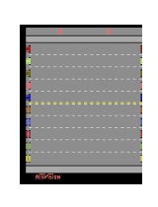
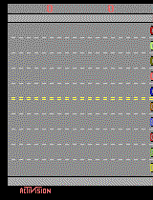
Wdh.: Environment
Atari: Freeway
OpenAI Gym Library
Spieldauer 2:30 Minuten (2048 Steps)
8 verschiedene Spielmodi
2 verschiedene Schwierigkeiten
Observation
RGB
Grayscale
RAM

Slide 4

Wdh.: Reinforcement Learning
Methode des maschinellen Lernens
Bestandteile:
Agent
Environment
State
Action
Reward
Exploration vs. Exploitation
Ziel: Gesamtbelohnung maximieren
Ansätze: model-based vs. model-free

Slide 5
Deep Q-Learning

Slide 6
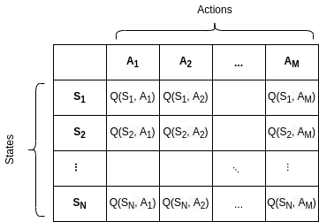
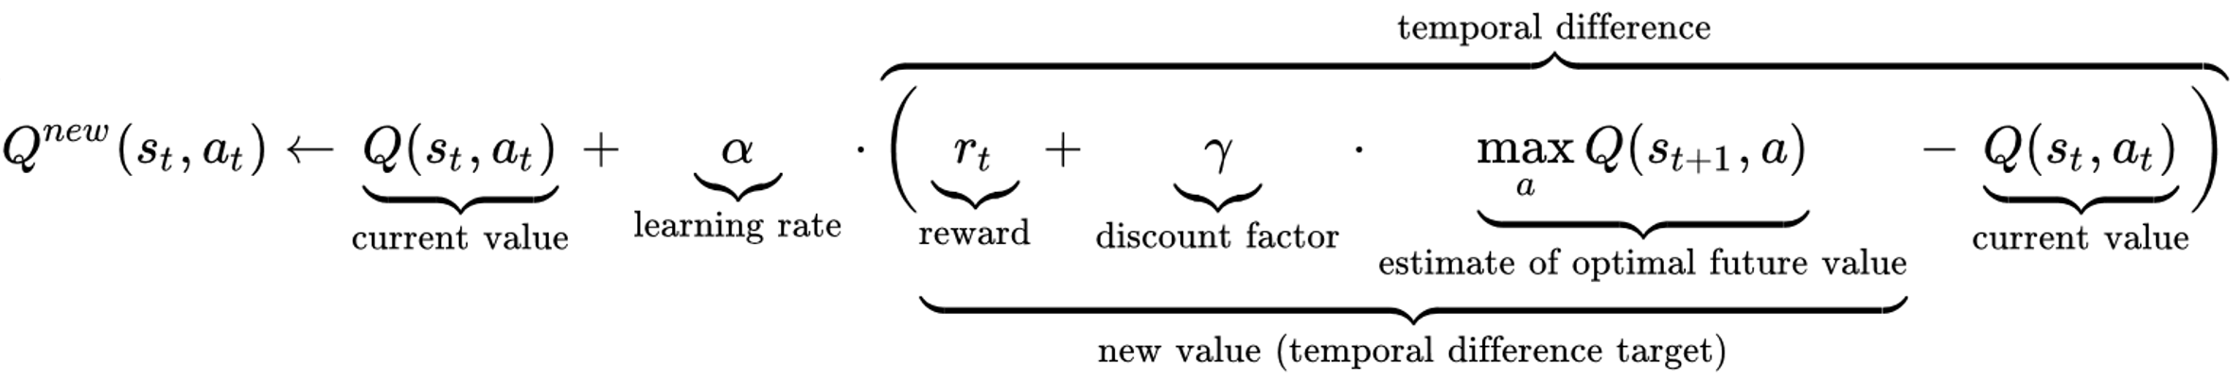
Wdh.: Q-Learning
Q-Table:
Matrix mit State-Action Paaren
Q-Values:
Initialisierung mit dem Wert null
Temporal difference
Parameter:
Learning rate
Discount factor

Slide 7
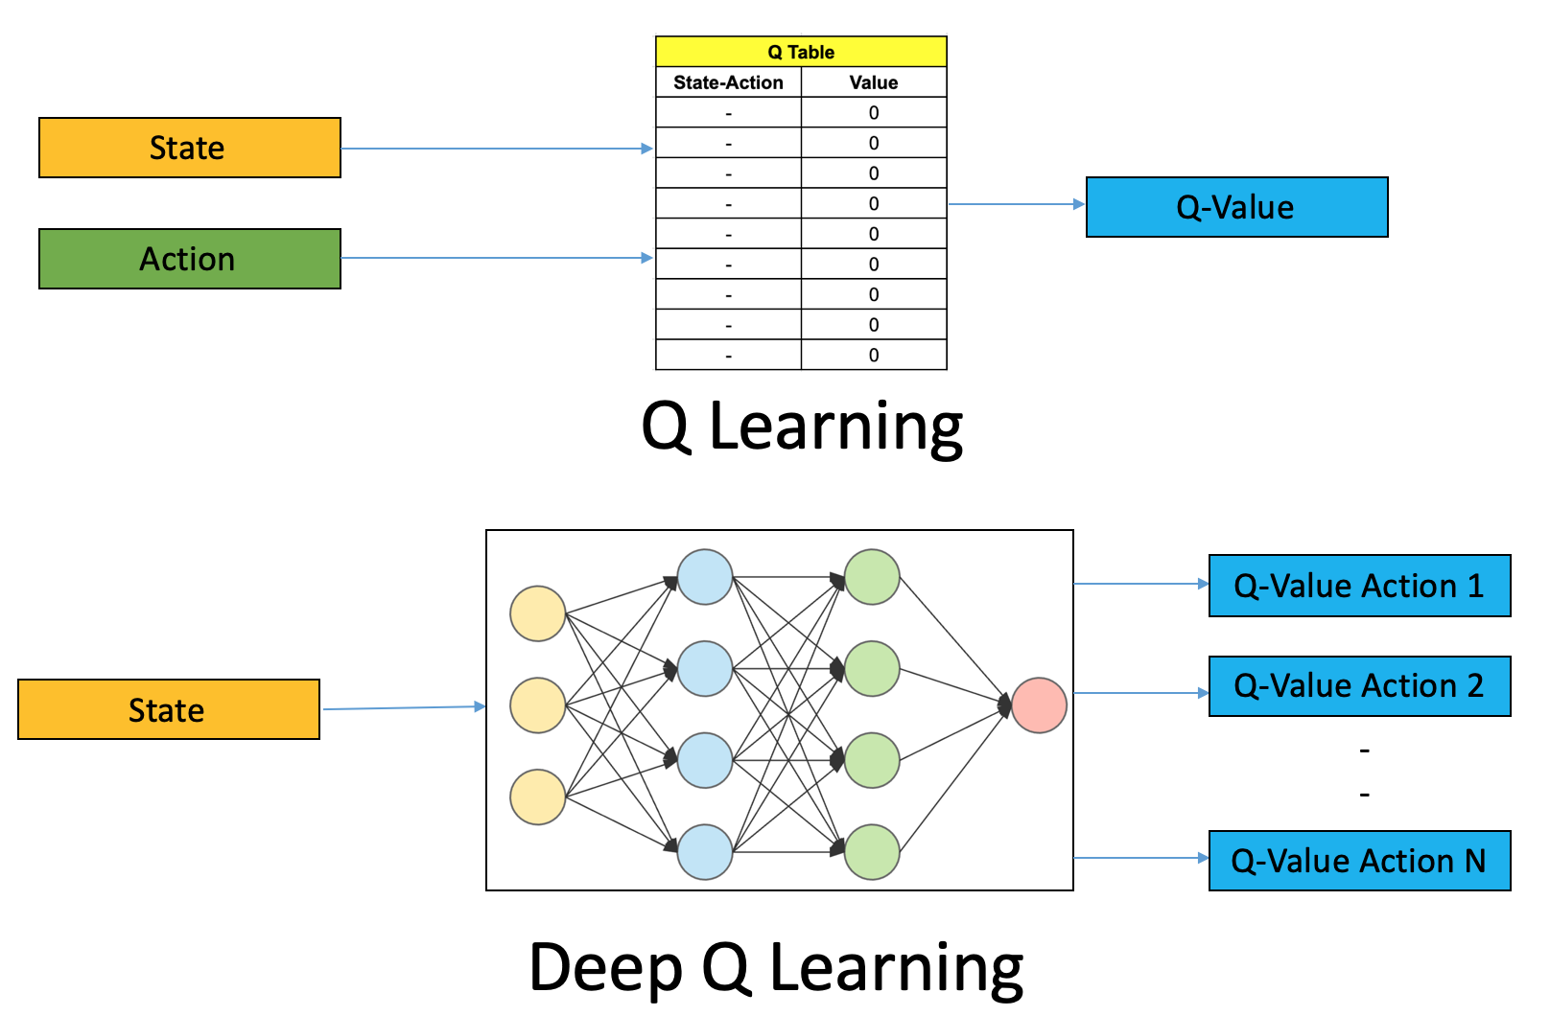
Wdh.: Von Q-Learning zu Deep Q-Learning
Berechnung der Q-Values durch ein tiefes neuronales Netz
Eingabe: State
Ausgabe: Approximierte Q-Values für die Actions
Anpassung der Gewichte
Berechnung des "Loss"
Backpropagation
Optimierungsalgorithmen

Slide 8
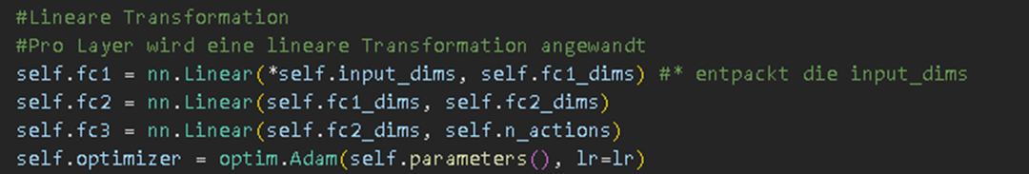
Baseline - Aufbau
Fully connected 3 layers
ReLU for the first two layers
Adam Optimizer
Mittlere quadratische Abweichung (engl.: MSE) als loss function
Store transition
Batch sample learning
Wahl des Epsilon Decrease
Reward function

Slide 9
Baseline – Versuche
Ziele der Versuche:
Optimale Hyperparameter finden
Epsilon abstieg
Learning rate
Discount factor
Optimale reward function finden
Ansätze auf erste Performance untersuchen

Slide 10
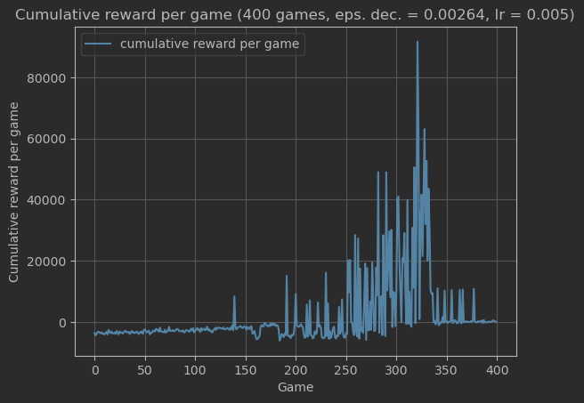
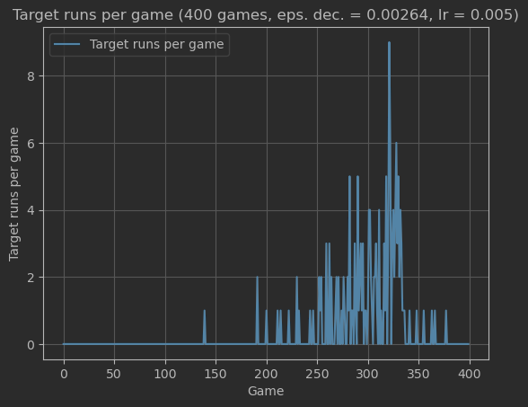
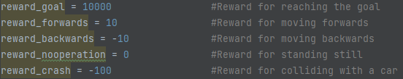
Baseline – Versuch 1
Epsilon Decrease: 0.00264
Learning rate: 0.005
Durchläufe (Games): 400
Reward function: Bewegungsabhängig

Slide 11
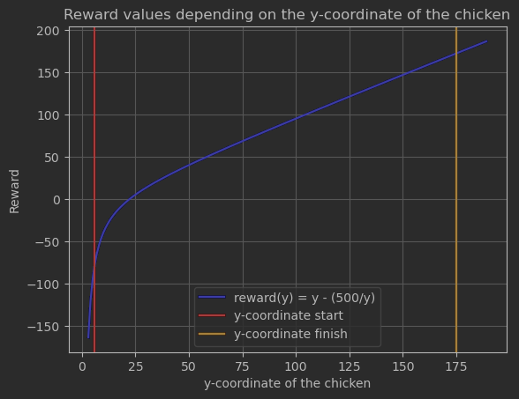
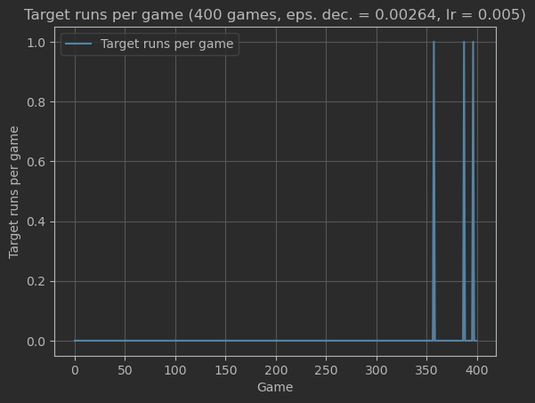
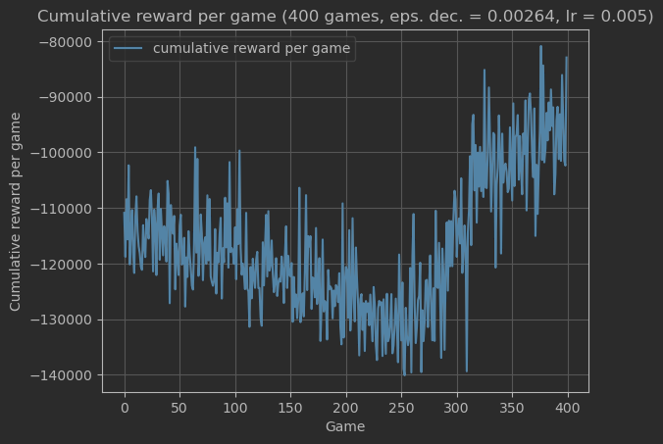
Baseline – Versuch 11
Epsilon Decrease: 0.00264
Learning rate: 0.005
Durchläufe (Games): 400
Reward function: nicht linear

Slide 12
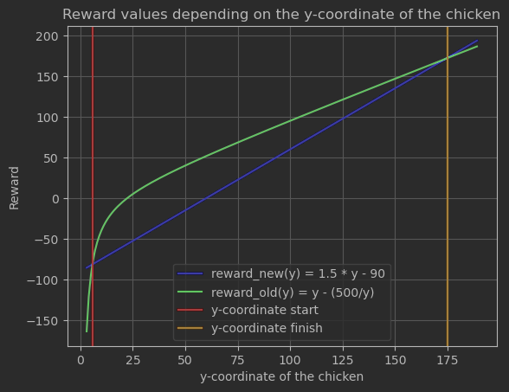
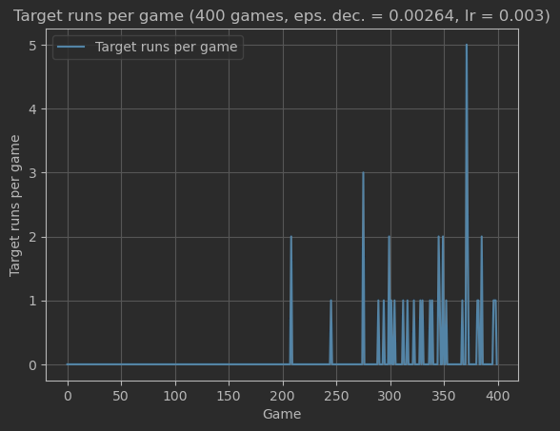
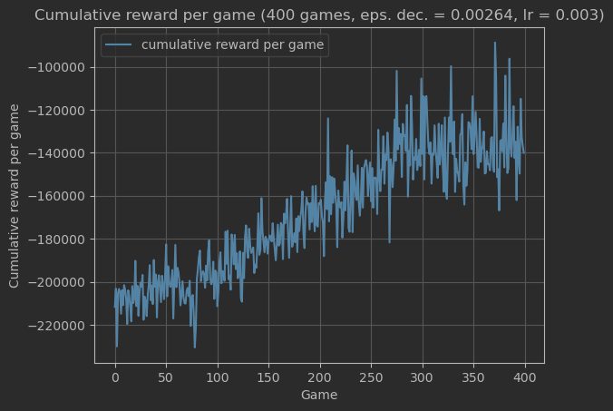
Baseline – Versuch 16
Epsilon Decrease: 0.00264
Learning rate: 0.003
Durchläufe (Games): 400
Reward function: Linear

Slide 13
Ansatz – Cropped RAM
Observation Space begrenzt auf
Position d. Autos
Position d. Hühnchens
Cooldown der Hühnchen
Input Dimension: 13 vs 128
Schneller

Slide 14

Ansatz – CNN mit grayscale image
Convolutional Layer
ReLU Funktion
MaxPooling
Convolutional Layer
ReLU Funktion
MaxPooling
Flattening
Fully connected Layer
Fully connected Layer
Softmax

Slide 15
Ansatz – CNN mit rgb image
Observation Typ: RGB Array
Neuronales Netz:
Convolutional Layer (Conv2D)
BatchNorm2D
ReLU (Aktivierungsfunktion)

Slide 16
ME-TRPO

Slide 17
ME-TRPO Wiederholung
Model Ensemble
Model des Environments wird als Simulation des Environments verwendet
Mehrere Models werden zusammengeführt
Hohe Robustheit
Erhöhter Zeitaufwand
Trust Region Policy Optimization
Policy Gradient
Beschränkung wie weit sich die Policy bei jedem Update verändern darf
Library von stable-baselines3

Slide 18
Model Ensemble – Neuronales Netzwerk
Mögliche Arten ein Model zu erstellen
Statistische Modelle
Gauß Prozess
Maschinelles Lernen Modelle
Neuronale Netze
Support Vector Regression
Neuronale Netze
Vorteile
Komplexe Beziehungen in Daten erkennen
Verhalten von Systemen genau beschreiben
Nachteile
Erfordern viele Daten

Slide 19
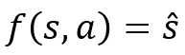
Model Ensemble – Daten
Pro Epoche werden Daten von 4 Spielen gesammelt (8192 Samples)
Numerische Werte
State
Y Koordinate Spieler
X Koordinate Autos
Score
Cooldown
Actions
Oben
Unten
Nichts
Neuronales Netz:

Slide 20
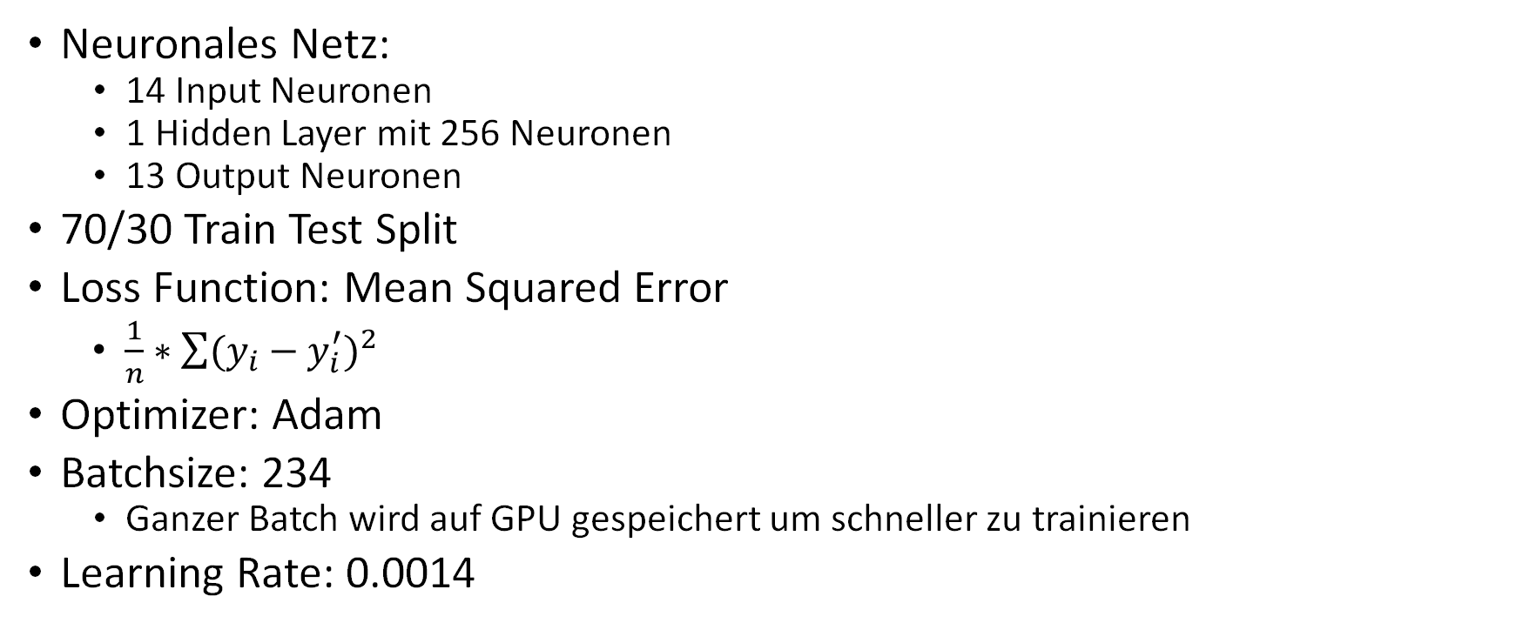
Model Ensemble – Training & Testen
Neuronales Netz:
14 Input Neuronen
1 Hidden Layer mit 256 Neuronen
13 Output Neuronen
70/30 Train Test Split
Loss Function: Mean Squared Error
$\frac{1}{n}∗\sum{{(y_{i}−y_{i}^{′})}^{2}}$
Optimizer: Adam
Batchsize: 234
Ganzer Batch wird auf GPU gespeichert um schneller zu trainieren
Learning Rate: 0.0014

Slide 21
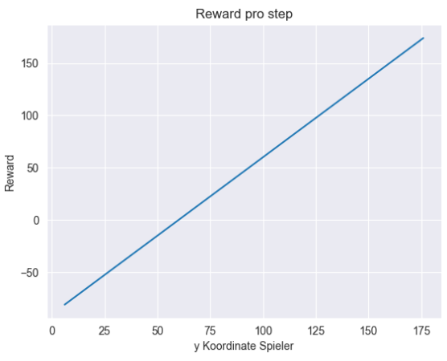
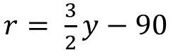
Reward Function
Für jeden step einen Grundreward
10.000 jedes mal wenn man ins Ziel läuft
-10.000 jedes mal wenn man von einem Auto angefahren wird

Slide 22
ME-TRPO Aufbau
Agent
echtes
Environment
Sammelt Daten
Reward
State
Action
Neue Daten werden hinzugefügt
Models
Daten
Neue Models trainieren

Slide 23
Ergebnisse

Slide 24
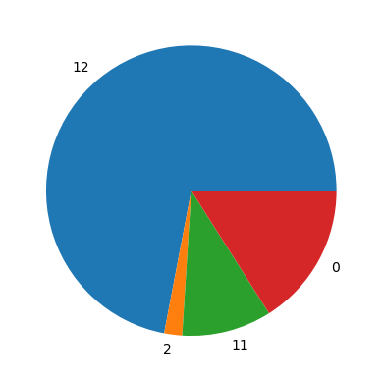
Ergebnisse – Ansatz Cropped RAM
Gelernt wurde in 400 Spielen
Timesteps = Spiele * 2048 = 819.200
Getestet wurde in 50 Spielen
Score | Häufigkeit | Crashes
0 | 8 | 71
2 | 1 | 10
11 | 5 | 53 oder 54
12 | 36 | 52

Slide 25
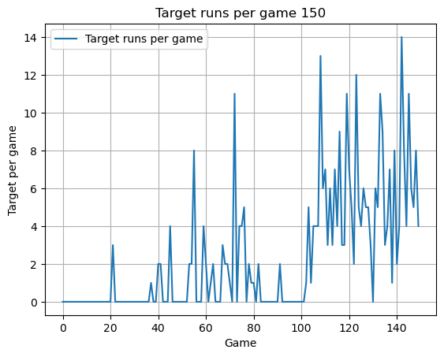
Ergebnisse – Ansatz CNN mit RGB image
Durchschnitt (Score letzten 30 Games): 6.03
Maximal Score: 14
Minimal Score: 0
Timesteps: 307.200

Slide 26
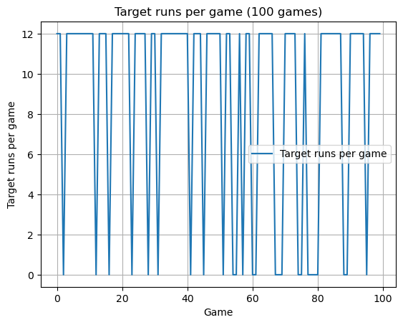
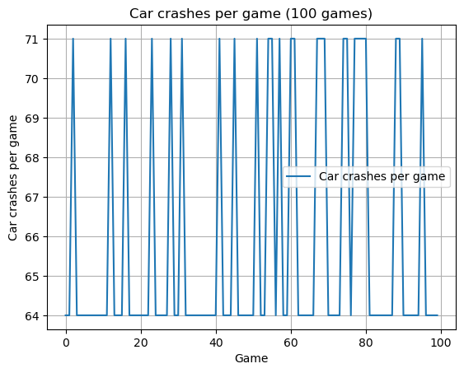
Ergebnisse – Ansatz CNN mit grayscale image
Getestet wurde in 100 Spielen
Durchschnittlicher Score: 8,88
Minimaler Score: 0 (x26) mit jeweils 71 Kollisionen
Maximaler Score: 12 (x74) mit jeweils 64 Kollisionen
Durchschnittliche Anzahl an Kollisionen: 65,82
Timesteps (Training) = 100 * 2048 = 204800

Slide 27
Ergebnisse – Ansatz CNN mit grayscale image
Ausblick
Optimierung bzgl. Performance
Umfangreicheres Training (mehr Spiele)
Änderungen im Aufbau des CNN
Alternative Funktionen zur Berechnung des Loss (statt MSE)
Alternative Algorithmen zur Optimierung (statt Adam)

Slide 28
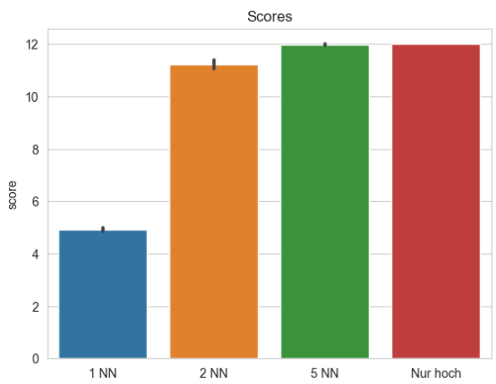
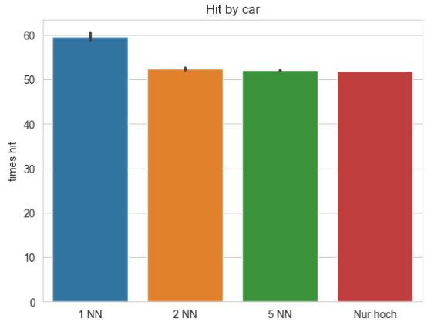
Ergebnisse – ME-TRPO
Timesteps (echtes Environment): 204.800 (100 Spiele)
Timesteps (Simulation): 12.800.000 (6250 Spiele)

Slide 29
Ergebnisse - ME-TRPO – Fazit
Was hat funktioniert?
Reward Function
Verkleinerter Observation space
Woran hat es gelegen?
Models nicht genau genug
Score
Hit
Ausblick
Trainingszeit und Genauigkeit der Neuronalen Netze optimieren

Slide 30
Gemeinsamer Vergleich
Score | Paul | Simon | Jan Felix | Tobias 1NN | Tobias 2NN | Tobias 5NN
Minimum | 0 | 0 | 0 | 4 | 10 | 11
Maximum | 14 | 12 | 12 | 6 | 12 | 12
Average | 6.03 | 9.78 | 8.88 | 4.92 | 11.22 | 11.98

Slide 31
GitHub Repositories
Zum Repository von Simon, Jan Felix und Paul:
TobiasPapen/projekt-seminar-deep-q-learning (github.com)
Zum Repository von Tobias:
TobiasPapen/projekt-seminar-me-trpo (github.com)

